Slide 1
מערכת שידורים לאומית

Slide 2
אתיקה
מגמת ניהול עסקי
שם המורה: חמוטל כהן

Slide 3
מושגי יסוד באתיקה
ממשל תאגידי
אחריות חברתית
אתיקה מקצועית
יושרה
אחריות תאגידית
קוד אתי
ערך
שקיפות ארגונית
אחריותיות
יושר

Slide 4
מה נלמד היום
מהי אחריות חברתית.
מהי אחריות תאגידית.
מהי אתיקה מקצועית.
מהו קוד אתי ולמה הוא חשוב.

Slide 5
אתיקה – מושגי יסוד

Slide 6
אחריות חברתית
במובן הצר - הדאגה לקהילה, לחברה, לאינטרסים של הגורמים החלשים בחברה.
במובן הרחב – תיאוריה מוסרית לפיה לכל אדם או ארגון יש מחויבות להיטיב עם החברה ועם הסביבה בכללותה האחריות החברתית עוסקת לרוב בשמירה על איזון בין התפתחות כלכלית חומרית ובין רווחת החברה והסביבה.
דוגמאות:
התנדבות בקהילה – סיוע לקשישים, מועדוניות נוער
מעורבות חינוכית – שותפות בתוכניות חינוכיות בקהילה
העסקת בעלי מוגבלויות
שמירה על הסביבה
תרומות

Slide 7

מעלה – אחריות חברתית בעסקים

Slide 8
אחריות תאגידית
מקרה פרטי של אחריות חברתית העוסק באחריות החברתית של תאגידים.
אחריות תאגידית באה לתאר את הפעולות הארגוניות ואת תהליכי קביעת המדיניות באשר לפעולות אלו הנעשים על בסיס ערכי מוסר והחורגים מעבר לשיקולים של תפוקה, יעילות ורווחיות – למען קידום הדאגה לעובדי, לציבור, ללקוחות ולסביבה.

Slide 9
אחריות תאגידית
הרמה הפיננסית – להניב רווחים
הרמה החוקית –
לעמוד בחוק
הרמה האתית –
מעבר לחוק
הרמה הפילנתרופית – תרומה לחברה

Slide 10
שקיפות ארגונית
שקיפות ארגונית מתארת התנהלות של ארגון באופן המאפשר גישה למאגרי המידע שלו, כגון התנהלות כספית, פרוטוקולים, סטטיסטיקות, תקנות וחוקים, מיזכרים, ישיבות פתוחות ודרכי פעולה.
שקיפות נדרשת בתחומים שונים, כמו לדוגמא:
שקיפות בתהליכי קבלת החלטות של ארגונים ציבוריים (עיריות, ועדות הכנסת)
שקיפות בנקאית
שקיפות דוחות כספיים של חברות הנסחרות בבורסה לניירות ערך

Slide 11

שקיפות ארגונית

Slide 12
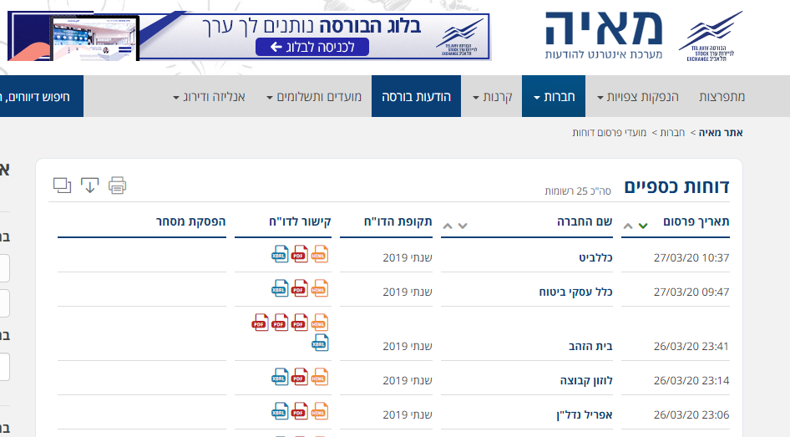
שקיפות ארגונית

Slide 13
מוסר
מוסר הוא מערך של עקרונות, אמונות, מחויבויות ומידות אשר צריכים להנחות ולאפיין את ההתנהגות הראויה והטובה של האדם במצבים שונים בכל הנוגע לקשר שלו עם הזולת: הגינות, יושר, צדק, כבוד, דאגה, טוב לב, חמלה, אמפתיה, אמינות, סובלנות, אחריות ומחויבות.
המוסר הוא המצפון שעל פיו בוחר האדם מה חשוב יותר ועל מה עליו לוותר במציאות מורכבת.
Notes:
https://www.youtube.com/watch?v=ngeHdJy4LPc

Slide 14
ערך
ערך בהגדרתו הוא מה שמוצג בגדר הראוי. לפיו האדם או הארגון מתנהג.
כבוד
יושר
נאמנות
צדק
חברות
אחריות

Slide 15
אחריותיות
הנכונות והחובה של מוסד ציבורי או של גוף שלטוני לתת דין וחשבון על פעולותיו ולשאת בתוצאותיהן.
מושג זה משלב בתוכו את המושגים: אחריות, מחויבות ומתן דין וחשבון.
מצופה מגוף ציבורי לקחת אחריות על החלטותיו ומעשיו לפעול מתוך מחויבות לאזרחים ולתת דין וחשבון על הפעולות שהוא נוקט.

Slide 16
אתיקה מקצועית
מונח יישומי שנוגע לאורחות ולהתנהלות העניינים של קבוצות ובעלי עניין מקצועי. זוהי מערכת המשלבת כללים שבאים להגן בו בזמן על אנשי המקצוע ועל מקבלי השירות. הנחת המוצא היא תום לב ויושרה משני הצדדים.
האתיקה המקצועית מוסדרת באמצעות תקנות או קוד אתיקה. זוהי רשימת הנחיות וכללי פעולה שנקבעים על ידי הקבוצה המקצועית והם חלים על כל חבריה. רשימה זו כוללת הנחיות לפעולה, הנחיות לפעולה שגויה וסנקציות על פעולות לא רצויות.
הקוד האתי המקצועי כולל בדרך כלל שלושה חלקים:
תיאור זהות המקצוע שהקוד האתי חל עליו.
ערכי יסוד
סטנדרטים אתיים – כללי "עשה ואל תעשה"

Slide 17
אתיקה מקצועית - משימה
חפשו באינטרנט דוגמאות לקוד אתי של אחד מהמקצועות הבאים:
עורכי דין
רופאים
חיילים בצה"ל
רואי חשבון
בדקו האם הקוד האתי מכיל את המרכיבים הבאים:
תיאור זהות המקצוע שהקוד האתי חל עליו.
ערכי יסוד.
סטנדרטים אתיים – כללי התנהגות.

Slide 18
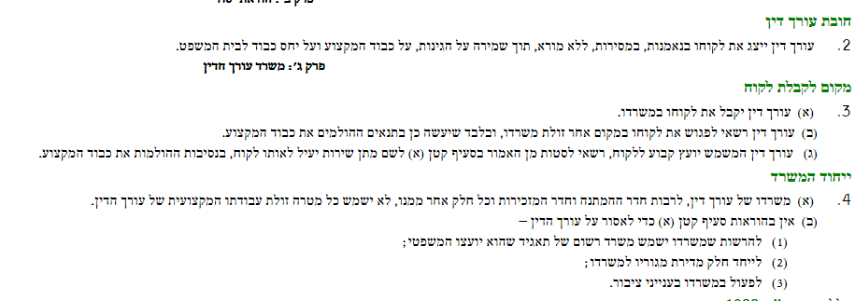
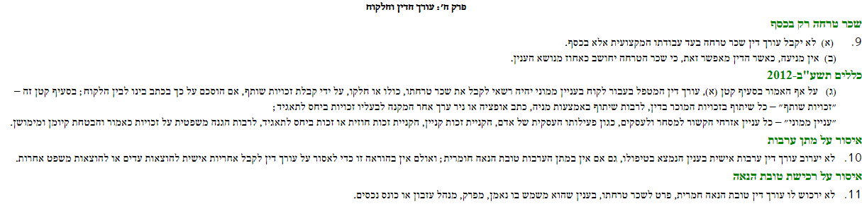
אתיקה מקצועית - משימה

Slide 19
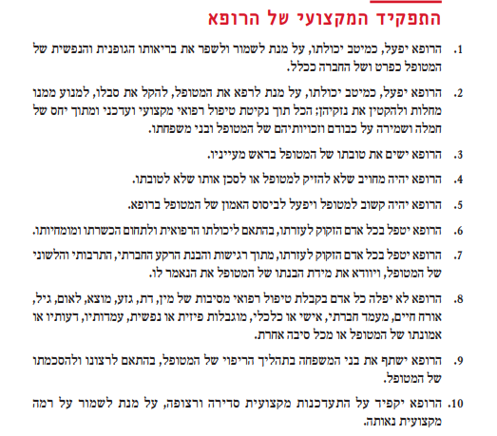
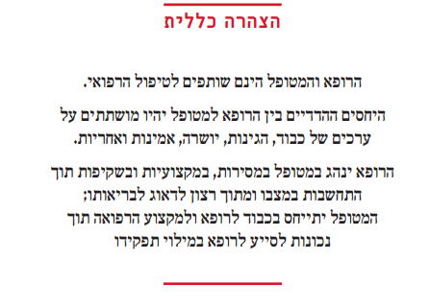
אתיקה מקצועית - משימה

Slide 20
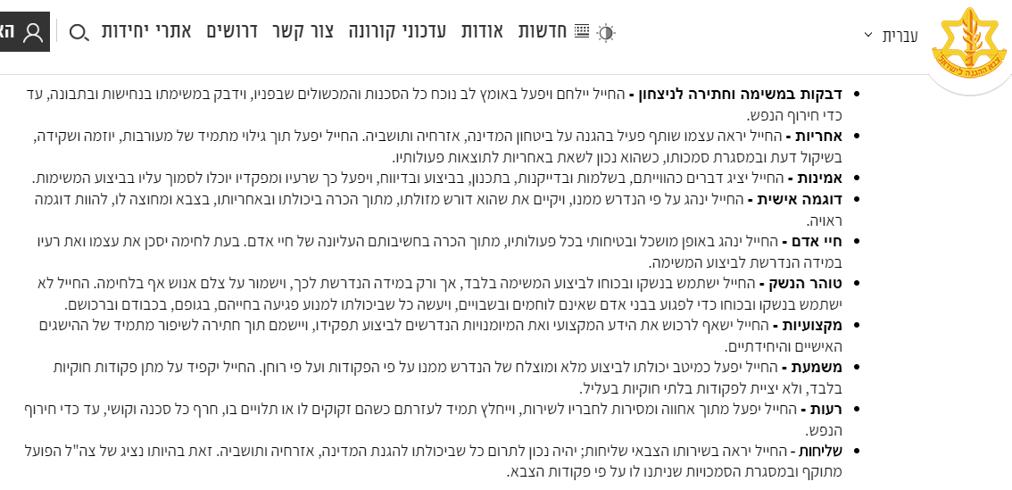
אתיקה מקצועית - משימה

Slide 21
קוד אתי
מסמך המציג את החובות (המוסריות והאחרות) המוטלות על בעלי מקצוע או על ארגונים, עסקיים או ציבוריים. רצוי להוסיף לקוד האתי הגדרות, הסברים ודוגמאות.
הקוד האתי חשוב מכמה סיבות:
מאפשר לארגון לכוון את העובדים להתנהגות הרצויה.
תורם לשקיפות בארגון.
מפתח בקרב העובדים דאגה לזולת ורגישות חברתית.
מונע שחיתויות.
מביא להקפדה על תנאי עבודה נאותים.

Slide 22
קוד אתי
פסקה המגדירה זהות של עיסוק או של ארגון
פסקה המגדירה מטרות או יעדים מרכזיים
קוד אתי
רשימת ערכים שלאורם יתממשו מטרות היסוד והזהות

Slide 23

קוד אתי
אתיקה - מגמת ניהול עסקי – משרד החינוך

Slide 24

קוד אתי
אתיקה - מגמת ניהול עסקי – משרד החינוך

Slide 25
מה ההבדל בין אתיקה לחוק?
חוק | אתיקה
חוקים כלליים דיני תאגידים חוקים מקצועיים | קוד אתי ארגוני קוד אתי מקצועי
הכנסת מחוקקת | נקבעים על ידי ארגון או קבוצה מקצועית
כללים המחייבים ומסדירים את ההתנהגות של כלל האוכלוסייה או חלים על תאגידים או בעלי מקצוע | הנחיות וכללי פעולה המחייבים את עובדי הארגון או את הקבוצה המקצועית
אי מילוי הכללים נחשב עבירה על החוק | אי מילוי הכללים וההנחיות אינו עבירה על החוק אך נחשב לפעולה לא אתית

Slide 26
לסיכום - מה למדנו היום
מהי אחריות חברתית.
מהי אחריות תאגידית.
מהי אתיקה מקצועית.
מהו קוד אתי ולמה הוא חשוב.
בהצלחה!

Slide 27

נוהל שימוש ביצירות מוגנות בזכויות יוצרים ואיתור בעלי זכויות
השימוש ביצירות במהלך שידור זה נעשה לפי סעיף 27א לחוק זכות יוצרים, תשס"ח-2007. אם הינך בעל הזכויות באחת היצירות, באפשרותך לבקש מאיתנו לחדול מהשימוש ביצירה, זאת באמצעות פנייה לדוא"ל rights@education.gov.il

